Slide 1
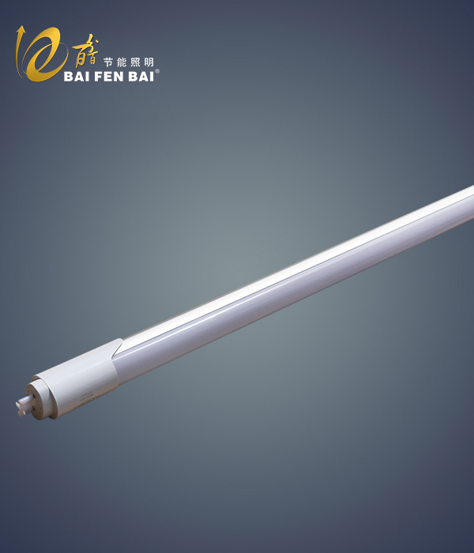

地下车库照明设计节能方案
东莞市百分百科技有限公司

Slide 2
1
地下车库照明现状
2
地下车库照明特点
3
目录
常见的车库照明设计方案
4
LED雷达感应灯管替换方案
5
案例节能分析
6
附表

Slide 3
地下停车场曾经由直管日光灯“一统天下”，由于缺乏有效的照明节能技术手段和管理思路，这个场所一直处于标准化照明与高能耗、减少电耗与昏暗环境、节约费用与业主物业纠纷等诸多矛盾中。目前很多地下停车场采用普通T8日光灯照明，运营成本居高不下！
地下车库照明现状

Slide 4
1.浪费严重
地下停车场照明需求存在明显的“ 潮汐现象”，即高峰时段与低谷时段的差异明显，但传统的日光灯管不会因为这种差异而改变亮度，达不到按需照明的目的，这就造成了低谷时段照明的大量浪费。
2. 运营成本高
迫于经济压力，地下停车场的经营企业曾经采用多种办法，例如，减少照明灯具安装数量、减少亮灯数量、人工控制亮灯时间等达到节能的目的，但这些都是以降低照明品质为代价来换取电能的节约，改造效果往往不能令人满意。由于地下停车场这种场合在地下需要长时间照明，耗能比较严重，所以照明费用较高，企业不得不承担高额的运营成本

Slide 5
地下车大多置于建筑底层，几乎无自然光可采，全天24小时需要照明。
车库车辆的驶入与驶出存在“潮汐现象”，高峰期主要集中在上下班时段，根据现场实测，一天中约有3/4的时间停车场处在休眠期。
车库照明主要有两类，一是供车辆行驶的过道照明，一类是车位上方的照明。两者对照明的需求不尽相同。
车库照明，不仅要满足车辆进出的需求，还需要满足停车场中安保的照明，如监控等，确保来者车辆人身及财物的安全。
地下车库照明特点

Slide 6
在了解地下车库照明的现状与特点之后，有助于定制后续的车库照明节能改造方案，虽每个地下车库的情况不尽相同，但特点却是共通的。只需细节上的修改即可

Slide 7
随着科技的不断进步LED灯具功能愈加完善
从形式来说，红外、智能与雷达感应三种方式
其中都是用LED灯具代替
常见的车库照明方案

Slide 8
将原有传统日光灯管通过改造更换为感应式LED 灯管，即可解决地下停车场照明能耗过高问题，同时LED 灯管寿命较长，也降低了企业的维护成本；自从地下车库使用节能的声控感应、红外感应LED日光灯以来，许多试验证明双亮度的感应日光灯，节能高达一半以上。
同时，由于声控感应LED日光灯与红外感应LED日光灯都存在一些无法克服的缺点，逐渐被后来居上的雷达感应LED日光灯管所替代。

Slide 9
而对于是否采用智能化控制，停车场对于照明要求不是很高的场合，其人工维护及使用成本相对来说较高，很少有地下车库使用此类方案。
智能照明系统是利用先进电磁调压及电子感应技术，对供电进行实时监控与跟踪，自动平滑地调节电路的电压和电流幅度，改善照明电路中不平衡负荷所带来的额外功耗，提高功率因素，降低灯具和线路的工作温度，达到优化供电目的照明控制系统。

Slide 10

首先了解一下声控、红外与雷达感应日光灯管的缺点与优点。
声控感应LED日光灯缺点：感应距离与物体发出的声音有关，当周围环境很嘈杂时，可能一直亮灯，太安静时，可能不触发，受环境、温度、灰尘等影响比较大。
红外感应LED日光灯缺点：感应距离一般，角度比较小，受环境、温度、灰尘等影响比较大，在37度情况下，感应距离会缩短。检测红外感应头需要露出，不方便安装。
雷达感应LED日光灯优点：感应距离更远，角度广，无死区，能穿透玻璃和薄木板，不受环境、温度、灰尘等影响，在37度情况下，感应距离不会缩短。反映速度快。是声控、红外感应的最佳替代品。

Slide 11
LED雷达感应日光灯管介绍
其采用多普勒效应原理：通过平面天线发射电磁波，当有移动物体进入到电磁波的环境时，波形反射折回，平面天线接收到反馈的波形时，后续电路经检测触发信号工作。从而产生亮/微亮的双亮度效果,综合加权功率只有5-6W,比普通荧光灯节能效果达到85%以上.
其寿命大幅度延长，和人体热释电感应和声控感应相比, 感应距离更远，角度更广，无死区，能穿透玻璃和薄木板，不受环境、温度、灰尘等影响，在37度情况下，感应距离不会缩短。反映速度快，隐蔽性好,雷达感应LED日光灯是目前地下车库最优的照明灯具.

Slide 12
国标《GB50034-2013建筑照明设计标准》中要求:
公共车库参考地平面照度标准值为50Lx;
车库照明功率密度限制现行值为2.5W/㎡, 目标值为2W/㎡；
地下车库宜按使用需求自动调节照度。
车库照明国家标准

Slide 13
地下车库照明改造的布灯方式
地下车库照明分类：
按位置分类，可以分为车位照明，车道照明以及出入口的过度照明；
按功能分类，可以分为平时照明，应急疏散照明。

Slide 14
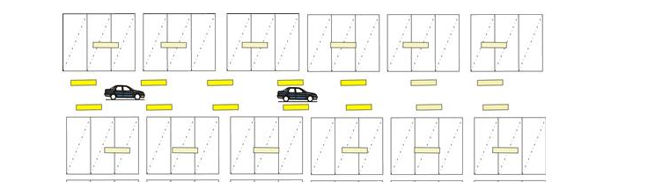
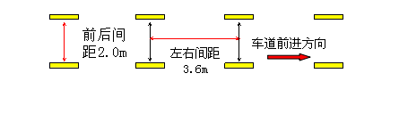
车库布灯时，车道处为了降低行车时的眩光感，并考虑引导行车的作用，车道处灯的长轴应与车辆行驶方向一致，灯具的配置应与车道呼应且排列整齐，这样才会使照明的导引性好。如下图所示：
车位处则可根据实际需求，选用高低亮自动转换模式或自动关灯模式，以实现最大程度的节能效果

Slide 15
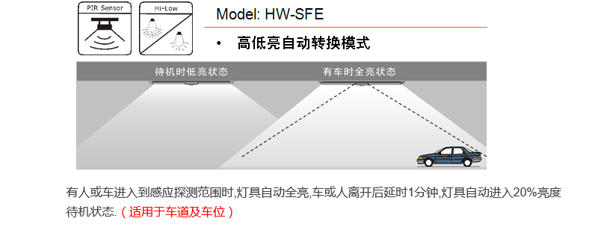
有人或车进入到感应探测范围时,灯具自动全亮,车或人离开后延时1分钟,灯具自动进入20%亮度待机状态.（适用于车道及车位）
有人或车进入到灯具感应探测范围时灯具自动亮灯,当车或人离开后延时1分钟,灯具自动关掉进入待机状态.（适用于车位处）

Slide 16
注意：在整个地下车库照明设计方案中，一般不会全部采用感应灯具，常用的是使用常亮的LED灯具18w搭配使用，此设计是为安保工作及正常照明需求。
常用的方案是：车道的照明中采用2+1的方案，即2支感应灯管搭配1支常亮灯管
停车位照明中，采用5+1的搭配方案，即5支感应灯管搭配1支常亮灯管。
此方案，即保证节能需求，又能确保整个停车场的亮度及停车主的心理需求。

Slide 17
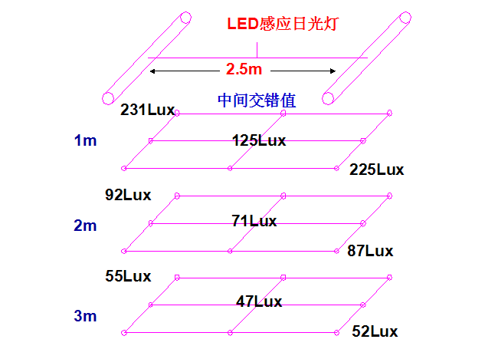
车库照明灯具安装一般根据地下车库高度，大都采用吊装，灯具安装高度应不低于2.4m, 所以，在划分支路的时候，必须要充分考虑照明的用途，做好灯具的分组、分区域。
综合灯具安装高度,每支灯管照度情况及国家建筑照明设计标准要求,约需每7.2㎡装一支18W雷达LED感应日光灯. 下图为不同的安装高度与照度值：

Slide 18
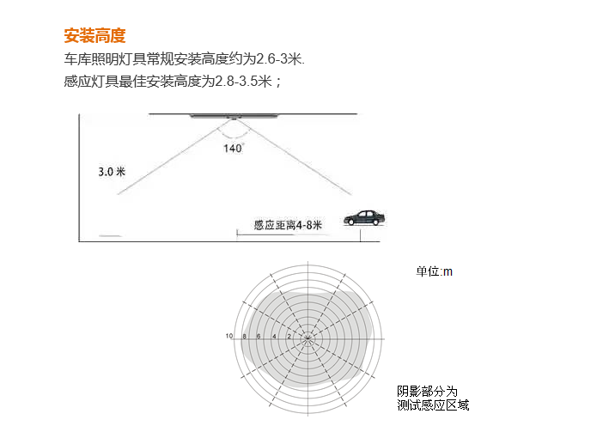
感应距离6-10米

Slide 19
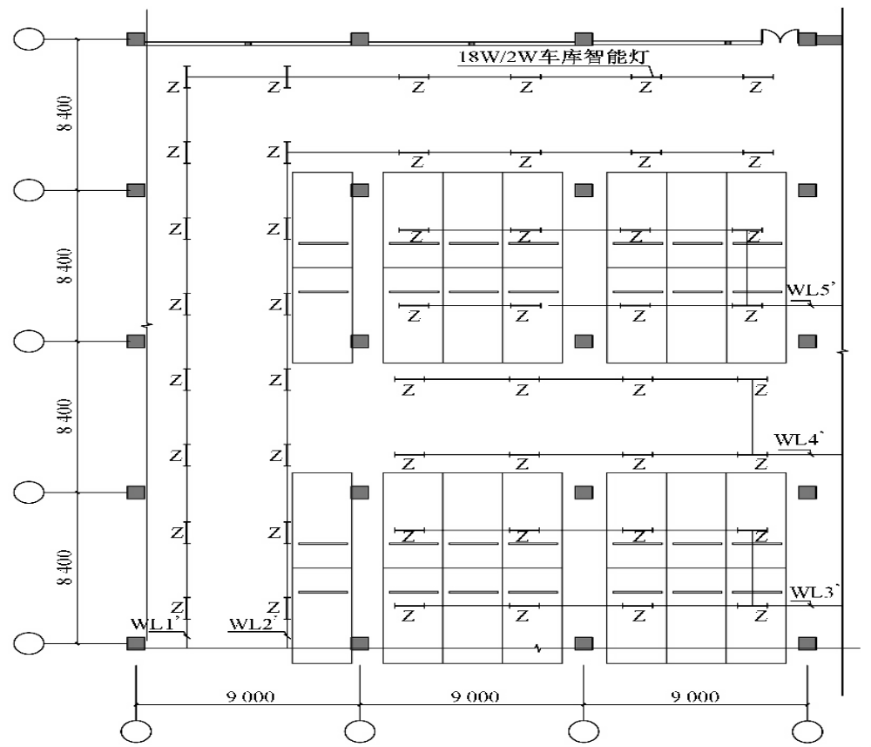
地下车库局部照明平面图

Slide 20
地下车库照明节能改造案例分析：
以百分百照明改造过的XX地下车库方案为例，对方案节能性进行分析。
此次改造方案，用18w灯具1000盏，商业照明电费价格按1.0元/度。采用5+1的灯具布局方案，安装高度为2.8米，2*18w的双支雷达灯管可实现15平米的地面面积达到国家照明标准。
将原来的日光灯管更换为感应式 LED 灯管后，其全亮时功率为 18w，微亮时功率仅为 3w 左右。当有人有车的时候灯管进入功耗 18w 的全亮状态，其亮度比传统 40w 日光灯管的亮度还亮，满足人车对照明需求。3w 左右的休眠状态，满足监控等基本照明需求，从而达到节能降耗的目的。（根据既有工程现场实际测算，地下停车场全天约有 3/4 时间处于休眠状态）

Slide 21
项目 | 现有照明 | 替换方案
产品类型 | T8荧光灯管40W | LEDT8雷达感应灯管18W
整流器类型 | 电子镇流器 | LED恒流驱动器
单支光源实际功率(W) | 40W | 18W
灯具实际耗电功率(W) | 44W | 18W
光源显色指数（RA) | RA80 | RA80
整灯光效(LM\W) | 60LM/W | 90LM/W
整灯光通量(LM\W) | 2400LM | 1620LM
光源寿命 | 10000H | 50000H
电力价格（元/千瓦/小时） | 1.0元 | 1.0元
年平均亮灯时间（H） | （20H/天，365天）7300 | （3H/天，365天）1095
年平均亮灯功率（KW) | 321.2 | 19. 71
年平均耗电力费用（元） | 321.2元 | 19. 71元
年度总用电量（KW） | 321200 | 19710
总用灯数量 | 1000支 | 1000支
年电费（元） | 321200 | 19710

Slide 22
备注：
1、未使用雷达感应灯管前，地下车库全天20小时处在照明状态；改造方案使用雷达灯管，每天照明时间会根据车辆情况自动感应调整亮灯区域与亮灯时间。约有3/4时间处于休眠状态，且分区域亮灯，根据以往改造经验，此处按每天3H亮灯时间。
2、目前公司T8照明每年用电量=｛（1000支*44W）*1.0元/度｝*20小时*365天/1000KW=321200元/年，使用LEDT8灯管以后,每年用电量=｛（1000支*18W）*1.0元/度｝*3小时*365天/1000KW=19710元/年，一年可节省电费达301490元。
按方案改造后，平均可省电90%，年节电收益高达301490元

Slide 23
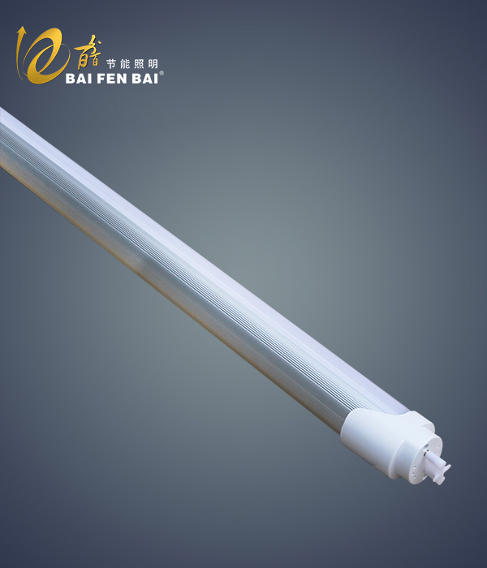
百分百照明LEDT8雷达感应灯管特色:
1．采用多普勒原理，自主研发雷达发射接收电路，智能检测周围环境，自动调整工作状态；
2．静止时超低照明功耗，一般为2-3W，并且根据环境可调；
3．有物体进入雷达区域时，自动感应满负荷工作，10-18W(0.6或1.2米灯具)
4．满载工作时间：2秒-60秒根据环境可调；
5．感应灵敏度：8-10米（3.5米高度以内）
6. 日平均功耗：4.8 瓦；（按工作8小时，静止16小时计，满负荷10W）
7. 适用于地下停车场，商场，楼梯等长照明场所。

Slide 24
附表
LEDT8雷达感应灯管参数表（参考百分百照明）：
参数 Parameter | 值 Value | 单位 Unit
输入电压 Input voltage | 90 to 265 | V
环境温度Ambient temperature | -20 to +50 | ℃
工作湿度Operating relative humidity | 30 to 85 | %
存贮温度 Storage Temperature | -25 to +60 | ℃
灯体长度 Tube length | 1200(Max) | mm
管体直径 Tube diameter | 椭圆25.8*30.5(Max) | mm

Slide 25
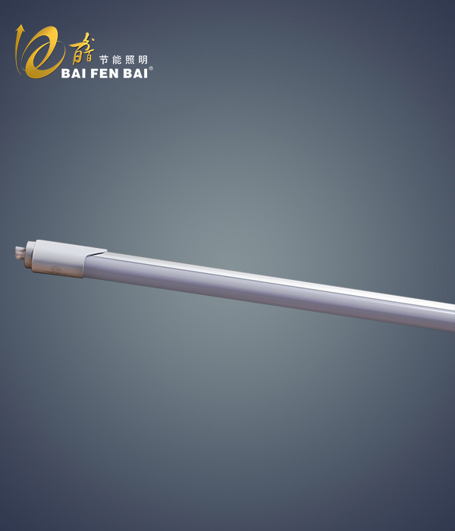

Slide 26
气特性 Electrical characteristics
参数 Parameter | 最小值 Min | 典型值 Typ | 最大值 Max | 单位 Unit | Condition
输入功率Input Power | 17.5 | 18 | 18.5 | W | Ta=25℃
输入电流 Input Current | - | 0.082 | - | A
电源频率Power frequency | - | 50/60 | - | Hz
功率因素 Power factor | - | >0.95 | -
光源参数 Light source parameters
参数 Parameter |  | 最小值 Min | 典型值 Typ | 最大值 Max | 单位 Unit | Condition
色温 CCT |  |  |  |  | K | Ta=25℃
 | 正白Natural white | 5500 | 6000 | 6500 | k
 |  |  |  |  | k
初始光通量 Initial Luminous flux |  | 1750 | 1800 | 1850 | lm
显色指数 Color Rendering Index |  |  | 0.7
光效 Luminous effieiency |  | - | >90 | - | LM/W
发光角度Viewing angle at 50% Iv |  | - | 130° | - | 2θ1/2

Slide 27
谢谢！
东莞市百分百科技有限公司

